Slide 1
Melhoria da Atenção à Saúde de hipertensos e diabéticos, na UBS Cidade Nova, Demerval Lobão - PI
Universidade Federal de Pelotas
Programa de Pós-Graduação em Saúde da Família Universidade Aberta do SUS/UNA-SUS Departamento de Medicina Social
Pâmela Moema Policarpo Bezerra
Orientadora: Patrícia Osório Guerreiro

Slide 2
INTRODUÇÃO
Hipertensão arterial sistêmica
Diabetes mellitus
Redução da qualidade e expectativa de vida
Bom manejo na Atenção Básica → reduz hospitalizações e complicações

Slide 3
INTRODUÇÃO
Demerval Lobão – PI →13.398 habitantes
Sete Equipes de Saúde da Família
NASF: Nutrição, Fisioterapia, Psicologia e Fonoaudiologia
Serviço hospitalar: baixa resolubilidade
Sem Centro de Especialidade Odontológica
Exames complementares: maioria não é realizado na cidade

Slide 4
INTRODUÇÃO
Posto da Cidade Nova – Urbana
Vínculo: prefeitura
UBS tradicional com uma ESF
Atividades de ensino: Fisioterapia
População adscrita: 3000 habitantes

Slide 5
INTRODUÇÃO
Atenção a hipertensos e diabéticos:
Baixa cobertura
Baixa adesão
Orientações realizadas através apenas de palestras e nas consultas
Deficiência na estratificação de risco nos hipertensos e diabéticos e na realização de exame físico com avaliação dos pés, palpação de pulsos e medida da sensibilidade, solicitação de exames complementares

Slide 6
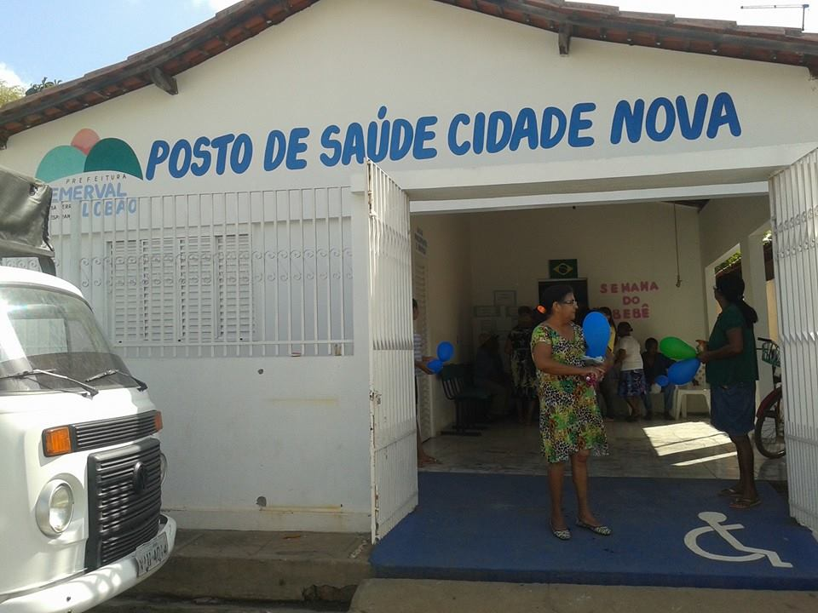
Fotografia da entrada da UBS Cidade Nova, Demerval Lobão, Piauí. Fonte: Própria, 2014.

Slide 7
OBJETIVO GERAL
Melhorar a atenção à saúde de hipertensos e diabéticos, na UBS Cidade Nova.

Slide 8
METODOLOGIA
Ações
Monitoramento e avaliação:
Criação e utilização de uma ficha específica
Organização em pastas separadas

Slide 9
METODOLOGIA
Organização e gestão do serviço:
Porta aberta com agendamento de consultas
Reuniões com a equipe, capacitação e divisão de atribuições
Consulta segundo protocolo
Reuniões com a gestão
Controle do estoque de medicamentos
Busca de faltosos
Organização de agenda de pacientes com alto risco
Reuniões para organizar atividades coletivas

Slide 10
METODOLOGIA
Engajamento público:
Realização de práticas coletivas inovadoras e interativas
Reforço das orientações durante as consultas
Escuta ativa da comunidade nas práticas e nas consultas

Slide 11
METODOLOGIA
Qualificação da prática clínica:
Reuniões com leitura e discussão do protocolo
Capacitação e treinamento da equipe

Slide 12
METODOLOGIA
Logística:
Caderno de Atenção Básica de Hipertensão MS, 2013 e o Caderno de Atenção Básica do MS, 2013
Ficha espelho específica de hipertensos e diabéticos
Mudança da forma de acolhimento e agendamento das consultas
Realização de atividades mensais
Busca ativa
Coleta de informações e registro em planilha

Slide 13
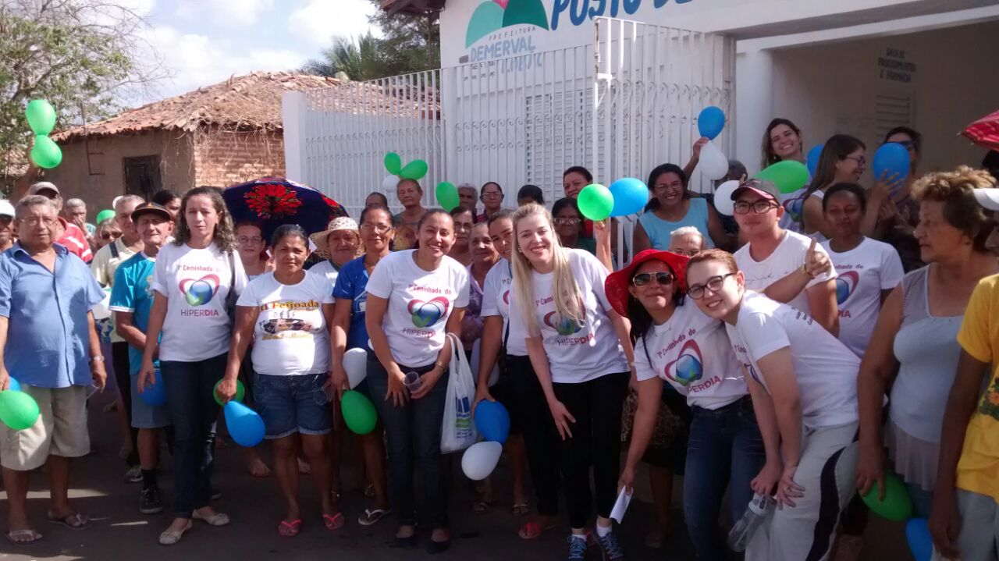

Slide 14
OBJETIVOS, METAS E RESULTADOS
Objetivo: Melhorar a cobertura da atenção a saúde dos hipertensos e diabéticos.
Meta:
Cadastrar 60% dos hipertensos da área de abrangência no Programa de Atenção à Hipertensão Arterial e à Diabetes Mellitus da unidade de saúde
Cadastrar 50% dos diabéticos da área de abrangência no Programa de Atenção à Hipertensão Arterial e à Diabetes Mellitus da unidade de saúde.
Resultado: DESCREVE EM NUMEROS ABSOLUTOS

Slide 15
Gráfico da cobertura do programa de atenção ao hipertenso na unidade de saúde Posto da Cidade Nova, Demerval Lobão, Piauí.

Slide 16
Gráfico da cobertura do programa de atenção ao diabético na unidade de saúde Posto da Cidade Nova, Demerval Lobão, Piauí.

Slide 17
Objetivo: Melhorar a qualidade da atenção a hipertensos e/ou diabéticos.
Metas: Realizar exame clínico apropriado em 100% dos hipertensos e diabéticos.

Slide 18
Gráfico da proporção de hipertensos com o exame clínico em dia de acordo com o protocolo, Demerval Lobão, Piauí

Slide 19
Gráfico da proporção de diabéticos com o exame clínico em dia de acordo com o protocolo, Demerval Lobão, Piauí.

Slide 20
Objetivo: Melhorar a qualidade da atenção a hipertensos e/ou diabéticos.
Meta: Garantir a 100% dos hipertensos e diabéticos a realização de exames complementares em dia de acordo com o protocolo

Slide 21
Gráfico da proporção de hipertensos com exames complementares em dia de acordo com o protocolo, Demerval Lobão, Piauí.

Slide 22
Gráfico da proporção de diabéticos com exames complementares em dia de acordo com o protocolo, Demerval Lobão, Piauí

Slide 23
Objetivo: Melhorar a qualidade da atenção a hipertensos e/ou diabéticos
Meta: Priorizar a prescrição de medicamentos da farmácia popular para 100% dos hipertensos e diabéticos cadastrados na unidade de saúde.

Slide 24
Gráfico da proporção de hipertensos com prescrição de medicamentos da Farmácia Popular/Hiperdia priorizada, Demerval Lobão, Piauí

Slide 25
Gráfico da proporção de diabéticos com prescrição de medicamentos da Farmácia Popular/Hiperdia priorizada, Demerval Lobão, Piauí

Slide 26
Objetivo: Melhorar a qualidade da atenção a hipertensos e/ou diabéticos.
Meta: Realizar avaliação da necessidade de atendimento odontológico em 100% dos hipertensos e diabéticos.

Slide 27
Gráfico da proporção de hipertensos com avaliação da necessidade de atendimento odontológico, Demerval Lobão, Piauí.

Slide 28
Gráfico da proporção de diabéticos com avaliação da necessidade de atendimento odontológico, Demerval Lobão, Piauí

Slide 29
Objetivo: Melhorar a adesão de hipertensos e/ou diabéticos ao programa
Meta: Buscar 100% dos hipertensos e diabéticos faltosos às consultas na unidade de saúde conforme a periodicidade recomendada.

Slide 30
Gráfico da proporção de hipertensos faltosos às consultas com busca ativa, Demerval Lobão, Piauí.

Slide 31
Gráfico da proporção de diabéticos faltosos às consultas com busca ativa, Demerval Lobão, Piauí.

Slide 32
Objetivo: Melhorar o registro das informações
Meta: Manter ficha de acompanhamento de 100% dos hipertensos e diabéticos cadastrados na unidade de saúde

Slide 33
Objetivo: Mapear hipertensos e diabéticos de risco para doença cardiovascular
Meta: Realizar estratificação do risco cardiovascular em 100% dos hipertensos e diabéticos cadastrados na unidade de saúde.

Slide 34
Gráfico da proporção de hipertensos com estratificação de risco cardiovascular, Demerval Lobão, Piauí.

Slide 35
Gráfico da proporção de diabéticos com estratificação de risco cardiovascular, Demerval Lobão, Piauí

Slide 36
Objetivo: Promover a saúde de hipertensos e diabéticos
Meta: Garantir orientação nutricional sobre alimentação saúdável a 100% dos hipertensos e diabéticos
Meta: Garantir orientação em relação à prática regular de atividade física a 100% dos pacientes hipertensos e diabéticos

Slide 37
Objetivo: Promover a saúde de hipertensos e diabéticos
Meta: Garantir orientação sobre os riscos do tabagismo a 100% dos pacientes hipertensos e diabéticos
Meta: Garantir orientação sobre higiene bucal a 100% dos pacientes hipertensos e diabéticos

Slide 38
DISCUSSÃO
Ampliação da cobertura
Melhoria da qualidade da atenção
Priorização da prescrição de medicamentos dispensados através da Farmácia Popular
Melhoria na classificação de risco cardiovascular destes grupos
Promoção de saúde

Slide 39
DISCUSSÃO
Integração da equipe
Capacitação
Atribuições de cada profissional → melhora do atendimento

Slide 40
DISCUSSÃO
Ações implantadas com sucesso:
Utilização das fichas espelho
Monitoramento das ações
Promoção em saúde com palestras interativas
Ações a serem aprimoradas:
Implantação do sistema de alarme para busca ativa de pacientes faltosos
Disponibilização de transporte e agendamento mais veloz de exames

Slide 41
REFLEXÃO CRÍTICA SOBRE PROCESSO DE APRENDIZAGEM
Surpresa com a proposta diferente do curso
Evolução no decorrer do curso
Melhor abordagem de diversos grupos
Melhor interação com a equipe
Aproximação com a gestão
Aprendizado clínico
Melhor qualificação
Maior capacidade de liderança

Slide 42
REFERÊNCIAS
BRASIL, Ministério da Saúde. Hipertensão Arterial Sistêmica. Brasília: Ministério da Saúde, 2006. 58 p. – (Cadernos de Atenção Básica; n. 15).
BRASIL, Ministério da Saúde. Diabetes Mellitus. Brasília: Ministério da Saúde, 2006. 64 p. – (Cadernos de Atenção Básica, n. 16).

Slide 43
OBRIGADA!!!

